Slide 1
音樂科網上學習資源 第三學習階段（初中）適用
中國民歌小教室
教育局 課程發展處 藝術教育組 2022年3月

Slide 2
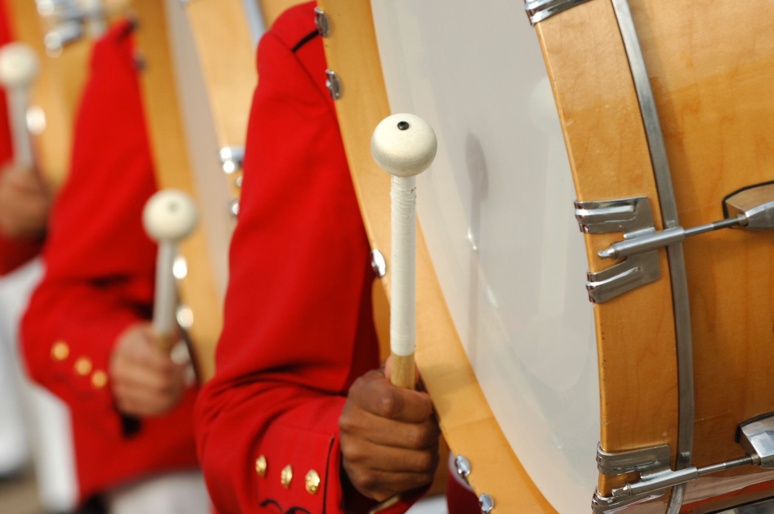
你的生活 ……
温習時會否有 音樂伴隨？
跑步時會否聽音樂？
會否一邊下廚、一邊哼唱旋律？
在學校步操集會時會否心裏跟著同樣的節奏？

Slide 3
音樂帶給／幫助我們 ……
減壓
力量
快樂
專注
動力

Slide 4
音樂與生活息息相關。 來自民間，表達人民心聲的 ……
民歌
___________________________________________________________
鳴謝香港電台提供照片，請勿轉載或作其他用途。

Slide 5
中國民歌小教室（一）
號子
歌曲例子
《黃河號子》
《川江船夫號子》
《哈腰掛》
《春米號子》
音樂特色
歌詞內容與勞動有直接的關係
音樂節奏簡單有力，多重複
一人領唱、眾人應和
兩個或以上的聲部交替或功能重疊
振奮精神
喚發勞動者的熱情

Slide 6
中國民歌小教室（二）樂曲背景— 國家級非物質文化遺產 《 川江船夫號子》
《川江船夫號子》的特色
漢族民間歌曲——來自四川和重慶的民歌，稱為「船漁號子」。
由「號工」領唱，「船工」幫腔的合唱歌唱形式表達，一人領唱，眾人應和。
風平浪靜時唱的旋律比較強。
集體勞動時，旋律高亢嘹亮，有呼喚、號召的特點。
「船漁號子」在水運、打漁、船務等勞動中使用。
川江船夫闖過水急灘多的長江三峽等流域，天氣狀況多變，
船工們要克服各樣困難險阻，工作驚心動魄。號子頭根據江河的水性，
編創出一些不同節奏、音調、或情緒的號子。

Slide 7
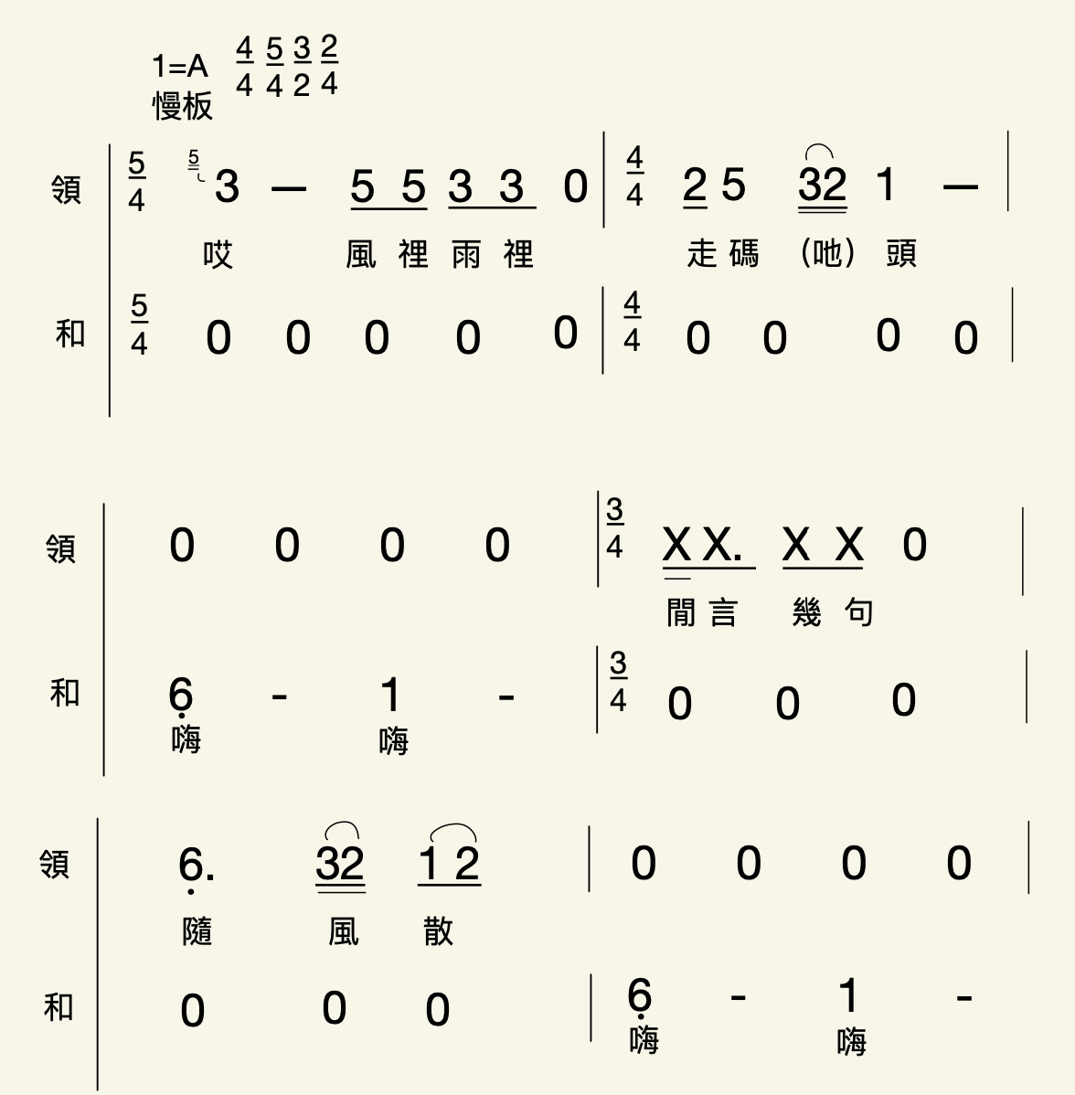
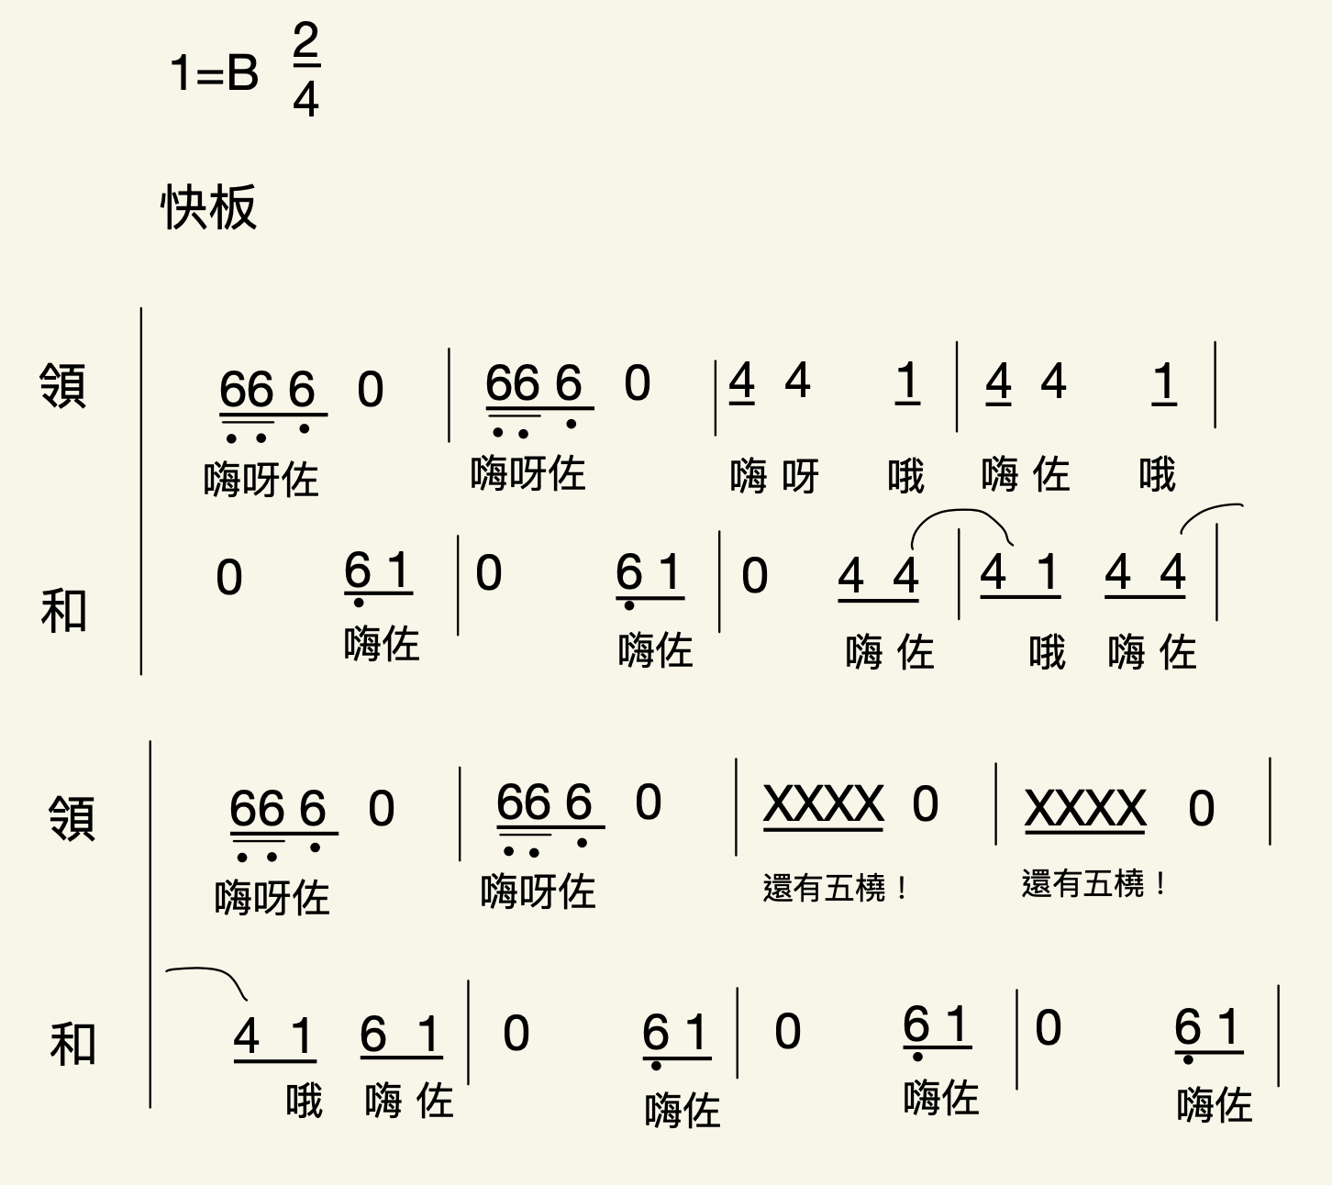
中國民歌小教室（三）樂曲分析—— 國家級非物質文化遺產 《 川江船夫號子》
平水號子 （選段）
- 水流平緩時，放鬆心情
拼命號子 （選段）
- 在危急的過灘勞動中歌唱

Slide 8
平水號子 （歌詞選段）
（領）嗨呀呀嗨嗨，（和）嗨 嗨
（領）嗨呀呀嗨嗨，（和）嗨 嗨
（領）清風吹來涼悠悠，（和）嗨 嗨
（領）連手推船下涪州，（和）嗨 嗨
（領）有錢人在家中坐，（和）嗨 嗨
（領）那知道窮人的憂和愁，（和）嗨 嗨
（領）推船人本是苦中苦，（和）嗨 嗨
（領）風裡雨里走碼頭，（和）嗨 嗨
歌詞怎樣描繪船夫
的工作？

Slide 9
活動一 聆聽及分析樂曲——《 川江船夫號子》
自學小教室
在網上搜尋《川江船夫號子》的樂譜／錄音，聆聽並嘗試回答下列問題。
歌曲的旋律怎樣配合歌詞？
試描述歌唱特色如何突顯船夫的工作崗位。
試分析及描述歌曲的織體。
描述歌曲中的節奏如何改變以加強氣氛。

Slide 10
活動二 模仿號子的民歌節奏創作
自我挑戰站
號子的曲調一般比較短小。
具有固定節奏而又沉著有力，曲調反覆出現。
為了統一步伐，調節呼吸，釋放身體負重壓力， 勞動者常發出吆喝或呼號，例如：喲、呵、嘿等。
試創作2 – 4小節簡單有起伏而重複的節奏，配合呼號聲，以供號子和聲的吟唱， 並以五線譜、簡譜或你認為合適的記譜法，記下你的創作。

Slide 11
活動三 與民歌相關的延伸學習
自我挑戰站
為什麼《川江船夫號子》漸漸消失？（試從中國的地理，經濟、科技方面探討）
哪個國家的民歌／民族音樂也有對唱的歌唱方式？試描述它們的相異之處。
思考點
反思民歌／民族音樂所帶出的人民修養及其生活態度， 並跟父母、老師或朋友分享交流。

